Slide 1

Proyecto Agrivall
Web funcional y responsive para venta de frutas, casa rural y blog
Laravel + Blade
Front responsive con CSS propio
Backoffice con Bootstrap
Catálogo, carrito y pedidos
Reservas de casa rural
Blog de noticias
Objetivo del sprint: entregar una versión completa o parcialmente funcional, alojable y usable.

Slide 2
Fases del desarrollo
1. Toma de requisitos
Análisis del sprint: front completo, bloques A/B/C, responsive y hosting.
2. Diseño previo
Estructura de páginas, rutas, base de datos y separación front/backoffice.
3. Desarrollo
Productos, carrito, pedidos, reservas, blog, usuarios y panel admin.
4. Pruebas y ajustes
Revisión de navegación, formularios, roles, estados y experiencia de usuario.
5. Responsive final
Adaptación a móvil, tablet y escritorio con pruebas de tamaños.
Idea clave: desde requisitos reales hasta una web navegable, administrable y adaptable.

Slide 3
Funcionalidades implementadas
Venta de frutas
Casa rural
Blog y usuarios
Catálogo público
Carrito de compra
Checkout y pedidos
Gestión admin de productos y pedidos
Página pública de reservas
Estados de reserva
Gestión desde backoffice
Comunicación con formularios
Noticias públicas
CRUD de posts
Comentarios autenticados
Login, registro y rol admin
Resultado: parte pública para clientes y parte privada para administración.

Slide 4
Responsive I: enfoque mobile first
La clave es diseñar primero para pantallas pequeñas y después ampliar.
Meta viewport para escala correcta
Una columna en móvil, varias en escritorio
Contenedores fluidos
Menús adaptables con botón hamburguesa
<meta name="viewport"
content="width=device-width,
initial-scale=1">
col-12 → col-md-6 → col-lg-4
En Agrivall esto se nota en cards de productos, secciones informativas y navegación.

Slide 5
Responsive II: trucos prácticos
Columnas fluidas
Evitar anchos fijos y usar porcentajes, grid o flex.
Espaciado adaptable
Cambiar márgenes/paddings según tamaño de pantalla.
Imágenes fluidas
Impedir que una imagen rompa el contenedor.
Tablas y navbar
Usar scroll horizontal o menú colapsable cuando haga falta.
Checklist final: probar en móvil real, tablet y escritorio antes de entregar.

Slide 6
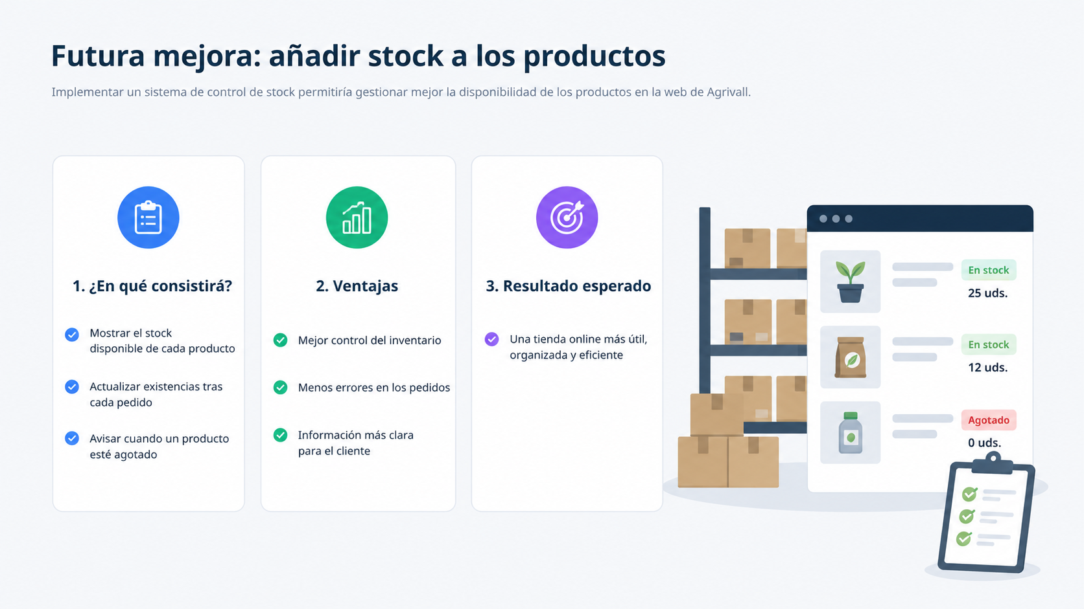
Futuras mejoras y conclusiones
Futura mejora: añadir stock
Mostrar existencias disponibles por producto
Actualizar stock automáticamente tras cada pedido
Avisar si un producto está agotado
Reducir errores y mejorar la información al cliente
Conclusiones
Agrivall cumple el objetivo de web funcional y responsive
Integra frontend, backend y administración
Tiene una estructura realista de aplicación web
Puede evolucionar hacia una tienda online más completa

